Slide 1

La teoria della misura si basa sulla convenienza di far corrispondere a un sistema di relazioni tra modalità un sistema di relazioni tra simboli
La misurazione è il processo standardizzato che lega i concetti astratti ai
dati empirici, e implica un piano esplicito e organizzato di classificazione
degli oggetti secondo regole predefinite
Una scala di misura è l’insieme di valori organizzati in modo che gli stessi corrispondano alla presenza/assenza o al grado di possesso di una caratteristica che si intende misurare
È possibile distinguere in generale due tipologie di scala (classificazione di Stevens):
Scale di misura non metriche (tipiche delle caratteristiche qualitative)
Scale di misura metriche (tipiche delle caratteristiche quantitative)
scale nominali
scale ordinali
scale a intervalli
scale a rapporti
Notes:
Individuazione del concetto generale significa che per misurare è necessario definire esattamente che cosa si misura

Slide 2
La scala nominale rappresenta la forma più semplice di misurazione. Assegnare i casi a gruppi (o a categorie) senza attribuire ad essi alcun genere di informazione quantitativa o criterio di ordine
Un carattere è misurabile su scala nominale quando le osservazioni effettuate sulle unità statistiche di un collettivo possono essere poste in k categorie tali che:
1) ogni categoria è “non vuota”
2) categorie diverse sono disgiunte
3) ogni elemento del collettivo deve avere una sua collocazione
Qualsiasi operazione di classificazione origina una scala nominale
Quando si trasforma una proprietà in variabile ad ogni modalità che rappresenta uno stato della proprietà si assegna un valore numerico per catalogarla: le etichette che si decide di attribuire ad ogni categoria sono del tutto arbitrarie
Con la scala nominale si misura solo se gli oggetti possiedono o meno una certa caratteristica relazione di “uguale” o “diverso” tra gli oggetti

Slide 3
In una scala ordinale le modalità del carattere sono definite da attributi ordinabili in una sequenza non arbitraria, oggettivamente accertabile (ES.: voti, punteggi, indice di gradimento, e così via)
È il livello più basso di misurazione quantitativa: è possibile distinguere gruppi diversi in relazione al possesso di una caratteristica, in una certa misura, senza però quantificarla
La misura su scale ordinali implica che:
1) le categorie sono esclusive ed esaustive (come nelle scale nominali)
2) il gruppo di elementi è ordinato
3) il valore di ciascun gruppo non fornisce alcuna indicazione circa il grado di attributo posseduto
I numeri associati alle categorie esprimono la relazione d'ordine ma non dicono nulla sulla distanza tra le categorie e non corrispondono alla quantità della proprietà misurata
Al livello di scala ordinale è possibile dire che un caso che in una graduatoria ha una posizione r (rango) ha un "valore" più elevato rispetto ad un caso in posizione r – 1, e che quest'ultimo lo ha più elevato rispetto ad un caso in posizione r – 2: non si può quantificare la distanza tra r e r – 1 e non è possibile dire se tra r e r – 1 da un lato ed r – 1 e r – 2 dall'altro vi sia la stessa distanza

Slide 4
La scala ad intervalli misura quei sistemi empirici che oltre a possedere le caratteristiche delle altre scale (simmetria, transitività, ordinabilità) consentono di definire degli intervalli costanti e uniformi tra le intensità della proprietà misurata: l’ampiezza dell’intervallo è l’unità di misura
La misura a livello di intervalli implica:
1) la conoscenza dell'ordine degli elementi
2) la conoscenza delle differenze (distanze) tra le diverse misure
La differenza di livello tra scala ordinale e ad intervalli consiste nel fatto che con quest’ultima non solo se sulla base di quella variabile un caso si colloca più in alto rispetto ad un altro, ma anche "di quante unità di misura più in alto" si colloca
Nella scala ad intervalli la posizione dello zero è arbitraria, non corrisponde cioè all'intensità nulla della proprietà misurata e cambia nel passare da una scala ad un’altra
Non è possibile dire se un valore è in relazione di multiplo o di rapporto rispetto ad un altro, cioè stabilire rapporti diretti tra le misure ottenute
ES.: Temperatura in °C e in °F ( °F = 1,8°C + 32 )

Slide 5
Con le scala a rapporti si raggiunge il livello di misura più alto. Sono possibili tutte le operazioni aritmetiche sui valori della scala ed è corretto calcolare sia la differenza sia il rapporto tra due valori osservati
La misura a livello di rapporti implica:
1) la conoscenza dell'ordine degli elementi, in base alla quantità di attributo posseduto
2) la conoscenza delle differenze tra le quantità di attributo posseduto
3) la conoscenza della distanza tra i valori e l’origine
Nella scala a rapporti equivalenti l’origine non è arbitraria ma corrisponde all'elemento dotato di intensità nulla rispetto alla proprietà misurata (zero assoluto)
L'unica arbitrarietà riguarda l'unità di misura che si utilizza ma lo zero indicherà sempre l'intensità nulla della proprietà considerata
ES.: per misurare in centimetri o in pollici si assegnerà
un valore di distanza pari a zero a tutti gli elementi
collocati nell'origine: la misurazione dipenderà solo
dall’unità di misura scelta

Slide 6
Le s. di misura possiedono proprietà specifiche ma formano nel loro insieme una scala cumulativa
È sempre possibile e corretto scendere di uno o più livelli anche se ciò può comportare una perdita di informazioni: l’operazione inversa è difficile e non sempre corretta
scala ordinale possiede le caratteristiche della scala nominale + proprietà dell’ordinabilità
scala a intervalli possiede le caratteristiche della scala ordinale + origine arbitraria
scala a rapporti possiede le caratteristiche della scala a intervalli + origine assoluta
Scale Nominali
x_{i} = x_{j}
x_{i} ≠ x_{j}
Tipo di operazioni possibili
Scale Ordinali
x_{i} < x_{j}
x_{i} > x_{j}
Scale a intervalli
Scale a rapporti
x_{i} - x_{j}
x_{i} / x_{j}

Slide 7
Le domande inserite in un questionario possono riguardare oltre che caratteristiche qualificanti delle unità statistiche (in termini di caratteri quantitativi e/o qualitativi) anche i valori, le opinioni, le motivazioni, i sentimenti, i giudizi, e più in generale gli atteggiamenti
L'atteggiamento è un processo della coscienza di un individuo che
determina le risposte potenziali ed effettive al suo ambiente sociale
L'atteggiamento è dunque un costrutto (psicologico) costituito da 3 componenti di natura diversa:
componente cognitiva: conoscenza di un certo oggetto o soggetto (informazioni e credenze che gli individui posseggono a proposito di ciò cui si volge attenzione)
componente affettiva: reazione emotiva che l'oggetto suscita
componente comportamentale: propensione ad agire di conseguenza (avvicinamento o esitazione rispetto all'oggetto)
A causa della loro natura sfumata e inafferrabile la trasformazione del concetto in variabile risulta complessa, in secondo luogo le questioni che attengono gli atteggiamenti considerano tematiche sulle quali la risposta può essere influenzata da altri fattori (ES.: desiderabilità sociale)

Slide 8
Le peculiarità degli atteggiamenti rendono molto complessa la loro rilevazione, al punto che non esiste un modo preciso e totalmente affidabile per misurarli
Esistono tuttavia strumenti di raccolta e analisi dei dati che consentono di rilevare indizi utili alla loro comprensione, le cosiddette scale di atteggiamenti
L'idea di fondo è che anche proprietà meramente psichiche possono essere rilevate perché sono proprietà continue e misurabili: l’atteggiamento rappresenta un concetto generale (credenze di fondo non rilevabili direttamente), le opinioni sono invece i concetti specifici (espressione di un atteggiamento empiricamente rilevabile)
In assenza di una unità di misura si ricorre a tecniche di scaling che consentono di trasformare i concetti in variabili, con il risultato di avere:
variabili trattabili come caratteri qualitativi ordinabili <-
variabili trattabili come caratteri quantitativi (disc. o cont.) <-
Scala di Thurstone
Scala di Likert
Scala di Guttman
Scala di Osgood

Slide 9
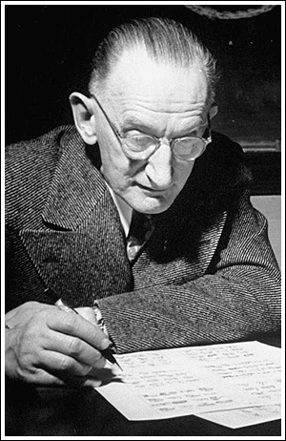
La scala di Thurstone, o scala a intervalli soggettivamente equivalenti, si basa sull’idea che è possibile costruire un continuum valutativo da un massimo di sfavorevolezza ad un massimo di favorevolezza
Una volta definito l’aspetto da indagare, si costruiscono delle frasi - stimolo ad esso associate (100-150) e si sottopongono a soggetti competenti detti giudici (solitamente 300): ogni giudice inserisce ciascun cartoncino con le proposizioni (item) in una delle 11 urne marcate da A a K
A
B
C
D
E
F
G
H
I
J
K
contrario
tendente al neutro
a favore
Completata la procedura si procede nel seguente modo:
Si eliminano i giudici che hanno dimostrato scarsa attenzione e/o competenza
Si eliminano i cartoncini degli item che hanno una forte dispersione
Si assegna ad ogni urna un punteggio da 1 a 11 e ad ogni item la media (o la mediana) dei punteggi
Si scelgono i 10-11 item disposti a intervalli il più possibile regolari
La scala così ottenuta è sottoposta agli intervistati
Notes:
Questa è una scala articolata in 11 frasi. La caratteristica è che queste frasi sono selezionate da un “monte frasi” costituito da 150 frasi che non vengono date in pasto agli intervistati ma vengono date in valutazione e dei “giudici” cioè a persone selezionate rispetto alla loro competenza (professori universitari, persone impegnate in associazioni) e che sono dunque in grado di valutare ciascuna di queste 150 frasi. Ogni giudice deve analizzare tutte le 150 frasi una per una e doveva dare ad esse una posizione andando da quella che conteneva il livello più basso a quella che conteneva il livello più alto (da 0 a 10) di significatività. Fatta questa prima valutazione delle 150 frasi si procedeva alla scelta delle 11 frasi, una da ciascun “picchetto”: fra tutte le frasi che avevano ottenuto lo stesso punteggio si sceglievano quelle che avevano ottenuto il maggior numero di consensi (cioè si sceglievano le frasi che aveva avuto il maggior numero di consensi rispetto al gradiente più attribuito mentre quelle attorno alle quali non si era creato consenso venivano scartate). Dopo di che si selezionavano le 11 migliori frasi ed erano quelle che venivano usate nella ricerca. Se i giudici sono buoni giudici le 11 frasi dovrebbero essere ordinate secondo intervalli assunti come della stessa ampiezza.

Slide 10
valori di scala
4
Item Kb12
4,07
Si scelgono gli item con valore medio (o mediano) più vicino possibile ai valori della scala proposta
Nell’esempio riportato vengono considerati gli item Kb12, Bf08 e Pt21
Item Jh17
4,55
Item Fy21
4,85
5
Item Bf08
5,05
Il punteggio attribuito dai giudici ad ogni singola frase non è valido una volta per sempre
Non esiste nessuna garanzia che gli intervalli percepiti uguali dai giudici siano percepiti uguali anche dagli intervistati
L’ordine delle affermazioni rispetto all’atteggiamento non è garantito
Item Rs13
5,58
Item Gt05
5,82
6
Item Pt21
6,01

Slide 11
D001 Sono contrario ma accetto il cambiamento socio scientifico
D002 So che esiste ma non so cos’è
D003 Sono totalmente favorevole alla procreazione assistita
D004 Sono assolutamente contrario alla procreazione assistita
D005 Sono contrario tranne nel caso di una coppia sposata
D006 Sono contrario solo per il single e gli omosessuali
D007 Sono favorevole tranne che per l’utero in prestito
D008 Sono favorevole tranne che per gli omosessuali
…
item | G1 | G2 | G3 | G4 | G5 | G6 | …
D001 | 11 | 2 | 3 | 4 | 5 | 6 | …
D002 | 1 | 1 | 2 | 2 | 11 | 9 | …
D003 | 11 | 11 | 11 | 11 | 11 | 11 | …
D004 | 1 | 1 | 1 | 1 | 1 | 1 | …
D005 | 5 | 4 | 5 | 5 | 5 | 3 | …
… | … | … | … | … | … | … | …
Frase Posizione
D004 Sono assolutamente contrario alla procreazione assistita 1
D011 La procreazione assistita è blasfema 2
D009 La procreazione assistita esiste ma non è in linea con i miei valori 3
D010 La procreazione assistita deve essere applicabili solo ad alcune condizioni 4
D005 Sono contrario tranne nel caso di una coppia sposata 5
D006 Sono contrario solo per il single e gli omosessuali 6
D008 Sono favorevole tranne che per gli omosessuali 7
D007 Sono favorevole tranne che per l’utero in prestito 8
D020 Anche le coppie omosessuali donne hanno diritto ad avere figli 9
D018 Può essere praticata sempre, anche col seme di persone decedute 10
D003 Sono totalmente favorevole alla procreazione assistita 11

Slide 12
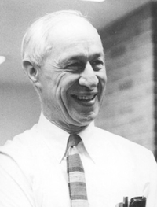
La scala di Likert, o scala a somma di punteggi, si basa sulla stessa idea di fondo della scala proposta da Thustone, con la differenza che i giudici sono sostituiti dagli stessi individui appartenenti al campione usato per l’indagine
È molto utilizzata perché di facile costruzione: vengono considerate una serie di affermazioni (item) semanticamente collegate agli atteggiamenti da studiare, e si costruiscono delle batterie di domande sulle quali l’intervistato è chiamato ad esprimere il proprio accordo/disaccordo
A ogni modalità di risposta viene attribuito un punteggio (ES.: 5, 4, 3, 2, 1):
la somma (o la media) dei punteggi alle risposte di ciascun individuo sulla batteria rappresenta la posizione dello stesso sulla scala
Molto favorevole
Favorevole
Non so
Sfavorevole
Molto sfavorevole
question matrix
ITEM 1
1
2
3
4
5
ITEM 2
1
2
3
4
5
ITEM 3
1
2
3
4
5

Slide 13
È possibile calcolare il potere discriminante di un item considerando la dispersione delle diverse modalità di risposta sul campione -> calcolo della variabilità di risposta (in termini di punteggio)
Si può ovviamente fare riferimento a misure statistiche più o meno sofisticate
La misura ovviamente dipende sia dal numero di categorie di risposta (solitamente da 5 a 7) che dallo schema di punteggio utilizzato per valutare le diverse modalità
Gruppo | ampiezza | Categorie di risposta |  |  |  |  | Totale Ponderato (categoria x frequenza) | Media Ponderata
 |  | 1 | 2 | 3 | 4 | 5
25% inf. | 30 | 6 | 24 | 0 | 0 | 0 | 6 + 48 + 0 + 0 + 0 = 54 | 54/30 = 1,80
25% sup. | 30 | 0 | 2 | 10 | 9 | 9 | 0 + 4 + 30 + 36 + 45 = 115 | 115/30 = 3,83
Potere discriminante dell’item -> 3,83 – 1,80 = 2,03

Slide 14
distribuzione caratterizzante un item non discriminante
distribuzione caratterizzante
un item discriminante
distribuzione di un item discriminante
che sottende un valore
distribuzione di un item discriminante
che sottende un conflitto

Slide 15
Response set
Gli item vengono presentati agli intervistati non isolatamente, ma in batteria, così da accelerare i tempi mediante l'uso ripetuto dello stesso schema di risposta: ciò potrebbe indurre l'intervistato
a dare sempre la stessa risposta, in modo meccanico e sempre uguale, indipendentemente dal contenuto della domanda
Per evitarlo è necessario ridurre il numero di item in ciascuna batteria. Per individuarlo è necessario invertire la polarità semantica degli item
Acquiescent response set
Consiste nella tendenza a dichiararsi sempre d'accordo con tutte le affermazioni che vengono sottoposte. In pratica, l'intervistato, specie se ha un basso livello di istruzione, risponde agli item come pensa risponderebbe l'intervistatore: questo accade perché l'intervistato considera le frasi che gli vengono sottoposte come espressioni di verità e tendono a non disapprovarle
In questo caso la distorsione può essere evitata dall'azione dell'intervistatore

Slide 16
Reazione all'oggetto
Si verifica quando l'intervistato non reagisce alle affermazioni, ma ai personaggi, alle azioni, alle situazioni menzionate dalle affermazioni stesse un soggetto non riesce a separare l'affermazione
(che può essere favorevole o contraria) dall'oggetto (che può essere accettato o rifiutato)
Un modo per neutralizzare tale fenomeno è sottoporre soltanto affermazioni positive, in modo che l'intervistato valuti l’item e reagisca all'oggetto con una risposta di ugual segno
ES.: (Marradi, 2007)
«I politici si interessano solo al voto, non ai bisogni degli elettori»
«Completamente in disaccordo! Dovrebbero interessarsi anche ai bisogni, non solo al voto. Sono in disaccordo con loro»
Curvilinearità
Può accadere che la formulazione di un item produca la scelta della stessa alternativa di risposta da parte di due soggetti che hanno un'opinione opposta sul tema in questione: questi soggetti, dando
la medesima risposta, ottengano lo stesso punteggio che evidentemente non corrisponde al loro stato reale. Tutto ciò porta a trasformare il continuum in una U coricata
«Si deve sempre fare un prestito ad un amico se siamo certi che ce lo renda»
No/in disaccordo
(agli amici i prestiti si fanno senza condizioni)
MASSIMA GENEROSITA’
D’accordo
No/in disaccordo
(non si deve fare prestiti a nessuno)
MINIMA GENEROSITA’

Slide 17
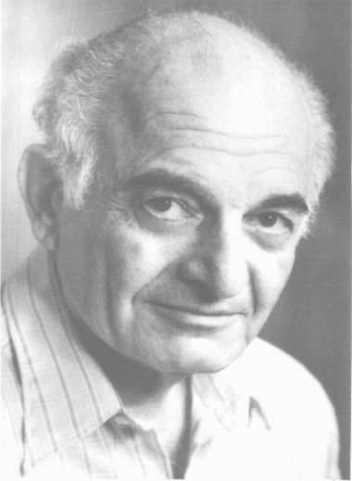
La scala di Guttman è composta da un insieme di item i cui contenuti sono tali da rappresentare un grado crescente (o decrescente) di un dato atteggiamento: gli item rappresentano quindi una sequenza di gradini, una successione cioè di elementi aventi difficoltà (forza) via via crescente
Per questo motivo la scala Guttman ha natura cumulativa ed in genere indicata con il nome di scalogramma
La tecnica prevede come modalità di risposta esclusivamente elementi dicotomici, in tal modo ogni item può avere solo due risposte opposte e distinte (Si/No)
Il risultato finale è un ordinamento interdipendente di risposte e individui, dove gli individui sono ordinati in base alle risposte date e le risposte in base agli individui
Per rendere la scala più affidabile si esclude chi alterna risposte positive e negative; al contempo se un individuo ha in una sequenza di risposte positive una risposta di segno opposto (o viceversa) questa è imputata ad effetti non sistematici (errore o distorsione casuale)

Slide 18
Quantità crescente di + nei soggetti osservati
 | Item1 | Item2 | Item3 | Item4 | Item5
Sogg 6 | + | + | + | + | +
Sogg 5 | + | + | + | + | -
Sogg 4 | + | + | + | - | -
Sogg 3 | + | + | - | - | -
Sogg 2 | + | - | - | - | -
Sogg 1 | - | - | - | - | -
Quantità crescente
di + negli item
rappresentazione ipotetica di
5 items e 6 soggetti scalabili
secondo il criterio Guttman
S.1
S.2
S.3
S.4
S.5
S.6
?
?
?
?
?
?
?
?
?
item 5
item 4
item 3
item 2
item 1

Slide 19

1) Sarebbe disposto ad accettare un/una Africano/a come visitatore nel suo paese?
2) Sarebbe disposto ad accettare un/una Africano/a come vicino di casa?
3) Sarebbe disposto ad accettare un/una Africano/a come amico personale?
4) Sarebbe disposto ad accettare un/una Africano/a come partner?
Come visitatore | Come vicino | Come amico | Come partner | score
+ | + | + | + | 4
+ | + | + | - | 3
+ | + | - | - | 2
+ | - | - | - | 1
- | - | - | - | 0

Slide 20
Soggetto item1 item2 item3 item4 item5 item6 SCORE
S1 + + - + - - ?
S2 + + + + - + ?
S3 - + - + - - ?
S4 + + - - + - ?
S5 + + + - - + ?
Soggetto item1 item2 item3 item4 item5 item6 SCORE
S1 + + - + - - 4
S2 + + + + - + 6
S3 - + - - - - 0
S4 + + - - + - 2
S5 + + + - - + 3
Nell’esempio proposto vengono considerati come positivi e quindi conteggiati nello score i valori negativi che spezzano una sequenza di valori positivi, oppure considerati come negativi
e quindi non conteggiati i valori positivi osservati in una sequenza di valori negativi

Slide 21
È possibile utilizzare delle misure quantitative per valutare la bontà della scala costruita
Il coefficiente di riproducibilità è il più semplice da calcolarsi e aiuta ad individuare gli item poco discriminanti:
C_{R} = 1 – (e/N)
e = numero errori rilevati N = risposte fornite da tutti i soggetti
Si tratta di un coefficiente decisamente generoso
Il coefficiente di scalabilità indica la scalabilità di un gruppo di item senza che questo sia influenzato dalla frequenza delle categorie
C_{S} = 1 – (e/x)
x = c(N-m_{x}) = errori nell’ipotesi di casualità
c = probabilità risposta giusta per caso N = numero risposte (items x soggetti)
m_{x} = numero risposte corrette nella categoria modale di ogni item
proporzione di risposte esatte (teoriche)
sul totale delle risposte

Slide 22
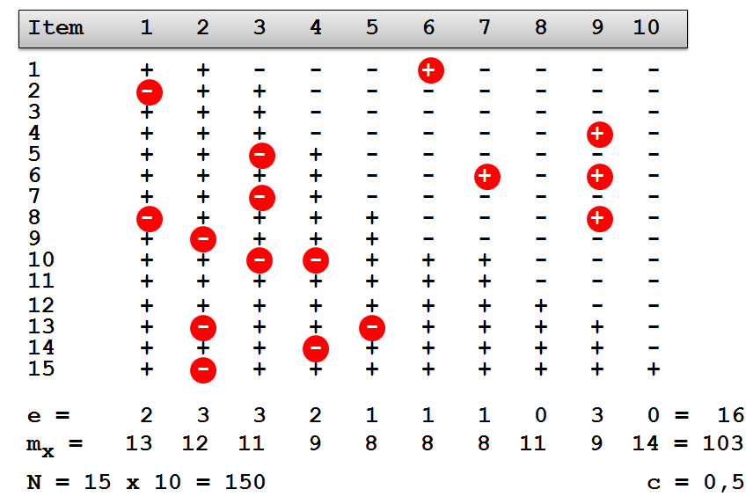
Voto di 10 leggi militari da
parte di 15 senatori U.S.
Si ha una prima lettura ottimistica della scala se si usa il coefficiente C_{R}:
C_{R} = 1 - 16/150 = 0,89
valore quasi prossimo all’accettabilità (0,90)
Se si ricorre al coefficiente di scalabilità C_{S} anziché a quello di riproducibilità:
C_{S} = 1- 16/0,5(150 - 103) = 0,32
ben lontano da quello che normalmente si ritiene accettabile (0,60)

Slide 23
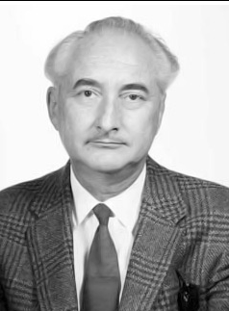
La scala di Osgood, più conosciuta come differenziale semantico, ha l’obiettivo di quantificare il significato attribuito a un concetto, un oggetto, una situazione, senza porre domande dirette
Tale tecnica non si basa sulla descrizione soggettiva e diretta del significato da parte dell’intervistato ma sulle associazioni che questo instaura tra ciascun concetto ed altri proposti in maniera standardizzata
Ai soggetti intervistati viene somministrato un set di attributi contrapposti che si suppone siano atti a descrivere e qualificare l’oggetto presentato nell’indagine, tracciando poi un profilo dello stesso
La lista degli attributi bipolari non deve avere relazione con l’oggetto valutato (anche se è possibile aggiungere attributi specificamente connessi a questo)
Il numero degli attributi può variare e dipende dall’obiettivo dello studio e dal rilievo che la tecnica assume nel quadro generale della rilevazione
Le risposte possono essere analizzate con una rappresentazione grafica che si ottiene congiungendo con una linea il punteggio medio ottenuto da quello specifico oggetto su ogni coppia di attributi

Slide 24
Ipotesi 1: nessuna indicazione oltre alla casella
BELLO
BRUTTO
Ipotesi 2: rafforzamento “grafico” della posizione “neutra
BELLO
BRUTTO
Ipotesi 3: scala valori da 1 a 7
BELLO
1
2
3
4
5
6
7
BRUTTO
Ipotesi 4: scala valori da -3 a +3
BELLO
-3
-2
-1
0
+1
+2
+3
BRUTTO

Slide 25
1. Buono-Cattivo
2. Grande-Piccolo
3. Bello-Brutto
4. Giallo-Blu
5. Duro-Soffice
6. Dolce-Aspro
7. Forte-Debole
8. Pulito-Sporco
9. Alto-Basso
10. Calmo-Agitato
11. Saporito-Insipido
12. Di valore-Senza valore
13. Rosso-Verde
14. Giovane-Vecchio
15. Gentile-Sgarbato
16. A voce alta-Sottovoce
17. Profondo-Superficiale
18. Piacevole-Sgradevole
19. Nero-Bianco
20. Amaro-Dolce
21. Felice-Triste
22. Acuto-Rotondo
23. Vuoto-Pieno
24. Aggressivo-Pacifico
25. Pesante-Leggero
26. Bagnato-Asciutto
27. Sacro-Profano
28. Rilassato-Teso
29. Coraggioso-Codardo
30. Alto-Basso
31. Ricco-Povero
32. Luminoso-Offuscato
33. Caldo-Freddo
34. Spesso-Sottile
35. Simpatico-Antipatico
36. Luminoso-Scuro
37. Basso-Soprano
38. Spigoloso-Arrotondato
39. Profumato-Puzzolente
40. Onesto-Disonesto
41. Attivo-Passivo
42. Ruvido-Liscio
43. Fresco-Stantio
44. Veloce-Lento
45. Giusto-Ingiusto
46. Aspro-Delicato
47. Vicino-Lontano
48. Pungente-Mite
49. Salubre-Malato
50. Largo-Stretto
La lista di significati originariamente proposta considerava 50 coppie di attributi con polarità semantica opposta, per le quali è calcolata la correlazione con tre assi:
VALUTAZIONE POTENZA ATTIVITA’
Una volta raccolte le risposte si procede alla prima elaborazione calcolando per ogni coppia le misure di tendenza centrale e di dispersione
Si tende ad escludere quegli item per i quali è stata rilevata una eccessiva dispersione: meglio predeterminare una soglia di esclusione
Sulla base dei valori medi e della dispersione
(± σ) è possibile per tutti i rispondenti, o per sottogruppi, tracciare i profili e confrontarli

Slide 26
Accurata formulazione della domanda: Concetto
- Dettagliate istruzioni per la compilazione
bello
-3
-2
-1
0
+1
+2
+3
brutto
delicato
-3
-2
-1
0
+1
+2
+3
ruvido
grande
-3
-2
-1
0
+1
+2
+3
piccolo
leggero
-3
-2
-1
0
+1
+2
+3
pesante
buono
-3
-2
-1
0
+1
+2
+3
cattivo
acuto
-3
-2
-1
0
+1
+2
+3
ottuso
soffice
-3
-2
-1
0
+1
+2
+3
duro
onesto
-3
-2
-1
0
+1
+2
+3
disonesto
…
-3
-2
-1
0
+1
+2
+3
…

Slide 27
bello
brutto
delicato
ruvido
grande
piccolo
leggero
pesante
buono
cattivo
acuto
ottuso
soffice
duro
onesto
disonesto
…
…

